Slide 1



✔
-2.5 -1.5 -0.5 0.5 1.5 2.5
1 2 3 4 5 6.3
10 11 12 13 14 15
✔
✔
10
11
12
13
14
15
-2.5
-1.5
-0.5
0.5
1.5
2.5
1 2 3 4 5 6
1
2
3
4
5
6
10 15
-2.5 0 2.5
10
15
-2.5
2.5
1 6.3

Slide 2

1 2 3 4 5
5 1
5 4 3 2 1
Empty matrix
✔

Slide 3
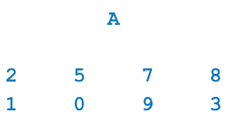
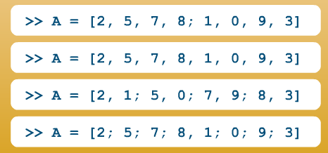
✔

Slide 4

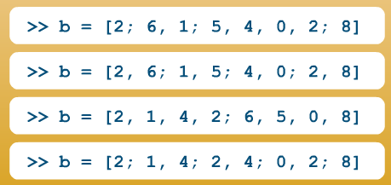
✔

Slide 5

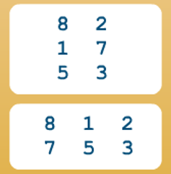
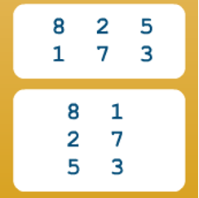
✔

Slide 6

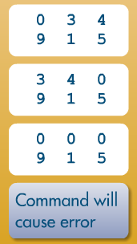
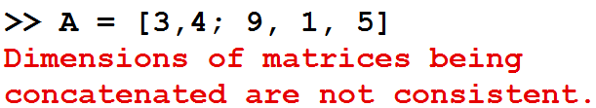
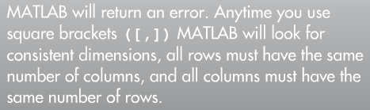
✔

Slide 7









现场练习：
1、创建A矩阵=
2、创建B矩阵=
3、创建5×2的均匀随机矩阵C
4、创建4×4的零矩阵D
5、创建3×2的[-5,5]之间的
随机整数矩阵E
6、创建 [1,15]之间的8个不重复的
随机排列行向量F

Slide 8



1
2
3
1 ×1
1
2
3
1 ×1
6
2
3
2×3
✔
✔
✔

Slide 9



✔
1
2
3
2 ×3
6
2
3
2 ×3
3
2
3 ×2
2 ×3
✔
✔

Slide 10
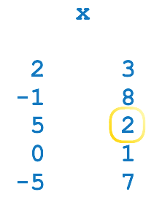
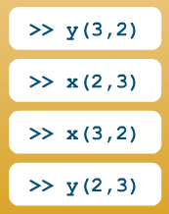
✔

Slide 11

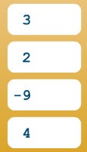
✔

Slide 12
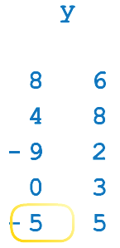
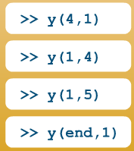
✔
提示：
行列的索引：
除了可以用具体数值表示；
还可以用关键字end表示最后的行或者列

Slide 13



